Slide 1

فرسان شهر الميلاد والحب..
فبراير 2023

Slide 2


لغة الزهور
بعد قضاء طفولة خاضعة لمعايير نظام الرِّعاية والحضانة، كانت عاجزة عن بناء حالة تواصل فعليَّة مع أحد، أكانت تلك الحالة تواصلاً بصرياً أم لفظياً، فأجوبتها دائماً مبتورة، ووجها المطأطئ أبداً مغطّى بخصلات شعرها. كان أسلوبها الوحيد للتَّواصل مع العالم أو للتَّعبير عن مشاعرها وأفكارها يمرُّ من خلال الزُّهور ومعانيها.
حين تبلغ الثامنة عشرة من عمرها يتم إخراجها من نظام الكفالة لبلوغها السِّن القانونية، حينها تدرك فيكتوريا أنَّ الله حباها بهبة فريدة فتستغلُّها لمساعدة نفسها ومساعدة الآخرين في التَّعبير عن عواطفهم، لكنَّ ظهور شخص غامض في حياتها جعلها تراجع ما تفتقده ويعيد إلى الواجهة مجدَّداً تلك الحياة الَّتي حلمت بها يوماً وحرمت منها نتيجة خطأ طفولي كلَّفها الكثير.

Slide 3

فانيسيا ديفينبو
ولدت فانيسيا ديفينبو في سان فرانسيسكو ونشأت في شيكو ، كاليفورنيا. بعد تخرجها من جامعة ستانفورد ، عملت في القطاع غير الربحي ، حيث قامت بتدريس الفن والتكنولوجيا للشباب في المجتمعات ذات الدخل المنخفض.
بعد نجاح روايتها الأولى ، لغة الزهور ، شاركت في تأسيس شبكة كاميليا (الآن شبكة Lifeset) ، وهي منظمة غير ربحية تتمثل مهمتها في ربط كل شاب يتقدم في السن خارج دور الحضانة بالموارد والفرص والدعم الحاسم الذي يحتاجونه للازدهار في مرحلة البلوغ.

Slide 4
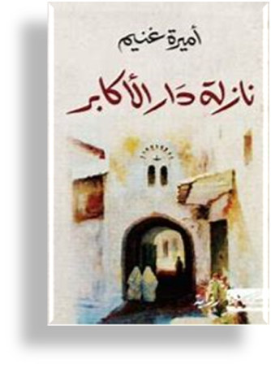
نازلة دار الأكابر
تلتقط هذه الرواية ببراعةٍ متعرجاتٍ مهمّةً من تاريخ تونس المعاصر، بل تاريخها الراهن أحيانا. هذه الرواية التي اختارت أن تغوص في التاريخ التونسي الحديث، وتوظف أحداثه، بفطنة كبيرة، تمكنت من تجاوز الخطاب الروائي السائد في تونس منذ البشير خريف لتنجز خطاباً جديداً فيه قوة وعمق، وفيه جدة وطرافة، وفيه، على وجه الخصوص، استشراف لآفاق تعبيرية جديدة من خلال لغة روائية مبتكرة تتميز بشفافيتها وأناقتها.
تعمدت الكاتبة اختيار شخصية واقعية لتقتسم مع أبطال آخرين مغانم البطولة، وهي شخصية المصلح التونسي الكبير الطاهر الحداد الذي دعا خلال الثلاثينيات إلى تحرير المرأة التونسية
لكن هذه الشخصية نهضت في الرواية بجملة من الأحداث المتخيلة، هي من وضع الكاتبة، ما جعلها تفقد الكثير من توهجها الواقعي وتكتسب، داخل الرواية، أبعاداً رمزية واستعارية. هذه المراوحة بين الواقعي والمتخيل، وبين التاريخي والاستعاري، تعد من أخص خصائص هذه الرواية. فالكاتبة تعمدت هدم الحدود الفاصلة بين هذه العوالم المتباعدة، كما تعمدت المزج بينها من أجل خلق عالمها الروائي الذي يتقاطع مع العالم الواقعي دون أن يكون هو نفسه.

Slide 5
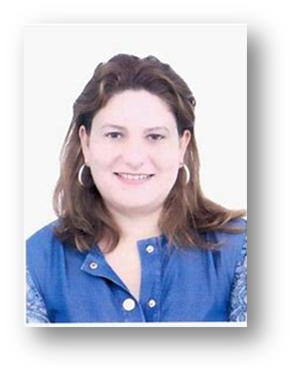
أميره غنيم
كاتبة وروائية تونسية حاصلة على التبريز في اللغة والأدب العربية ،كما حصلت على الدكتوراه في اختصاص اللسانيات والترجمة باللغة التونسية صدر لها كتب حول الترجمة واللسانيات ورواية الملف الأصفر عام 2019م والتي حصلت على جائزة الشيخ راشد بن حمد عام 2020م ،و رُشّحت روايتها الثانية «نازلة دار الأكابر» الصادرة عن دار مسعى للنشر والتوزيع للفوز بجائزة البوكر العربية للرواية 2021.

Slide 6

الشاعر
إن هذه الرواية تندرج ضمن صنف خالد من الأدب لا تزيده السنين إلا تألقاً ولا يزيده اختلاف العادات والمجتمعات سوى اهتماماً متزايداً من القراء .في هذه الرواية التي كتبها الكاتب أدمون روستان ونفخ فيها روحاً من العربية الكاتب المبدع مصطفى لطفي المنفلوطي.
سيقرأ القارئ الكريم سيرة أشخاص جسدوا التضحية والوفاء في أسمى صورة وتحلو بشجاعة لا حدود لها وملئ قلبهم بحب لا يموت ...فأحبوا الوطن كما أحبوا الحبيب.
هذه الرواية تنقل القارئ إلى عالمها وتجعله يعيش معاناة أبطالها وتكاد تأسره فتضيع حدود روح القارئ وروح الرواية فيعايش القارئ في هذه الرواية ذلك العالم الأثيري الرائع الذي لا يوجد إلا في دنيا الأدب الحقيقي.

Slide 7
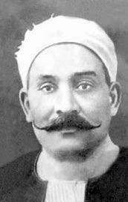
لطفي المنفلوطي
أديب وشاعر مصري مبدع، امتاز بصياغةٍ إنشائيةٍ فذةٍ في مقالاته وكتبه، وله شعرٌ غاية في العذوبة والرقة، تلقى علومه في الأزهر الشريف ، وقد بدأ نجمه بالسطوع سنة 1907م بسبب نشره لمقالاته الأسبوعية في صحيفة المؤيد والتي كانت تحت عنوان (النظرات)، كما أنّ له كتباً مترجمةً عن الفرنسية رغم عدم إتقانه لها، لكنه كان يستعين ببعض المتقنين لها إذ كانوا يترجمون القصة له ويقوم هو بصياغتها بأسلوبه الخاص ثمّ نشرها باسمه. عرف بميلهِ إلى المبالغة في إيراد الصفات المؤكدة التي تكسب الكلام قوة وتأثيرًا، والاهتمام بجمال العبارة، والعناية بالصياغة، وأهم ما يميزه هو إيثار الجمل القصيرة الموجبة التي تمتاز بالسلامة، وتخلو من كل ما يشين التعبير، ويصم الأسلوب، والاهتمام بحسن الصياغة، وجمال الإيقاع، والاعتماد على الألفاظ العربية، والعبارات الفصيحة، والأساليب الصحيحة، والبعد عن التكلف والتقليد والقصد إلى الصدق والأصالة، والجمع بين الجدة والطرافة.

Slide 8

الحالة الحرجة للمدعو "ك"
هو ذلك الموظف العشريني الذي يعمل بشكلٍ روتيني، ويرصد جوانب العمل التي لا يجد أنها تناسبه، حتى تحل عليه مصيبة مرضه، كحلٍ نهائي وعاجل يخلصه من كل الأزمات والمشكلات التي قابلها في حياته، ليفاجأ بأنه وحيدًا وجها لوجه مع الألم
يجد القارئ نفسه متعاطفًا مع المدعو "ك" لفرط صدق وشفافية بطل الرواية، الذي يشعرك في كل موقفٍ من مواقف حياته أنه يدافع عن وجوده وكينونته، قبل أن يكون الأمر أمر إصابةٍ بمرض خطير، إنه البحث الحقيقي عن الحياة وسط مستنقع العبث واللامبالاة التي عاشها ويعيشها فردٌ بسيط في هذا العالم رفض ـ بمحض الصدفة ـ أن يكون ترسًا يدور في آلة!

Slide 9
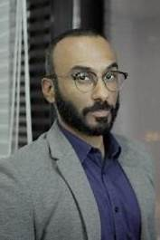
عزيز محمد
كاتب سعودي من مواليد مدينة الخبر، السعودية، عام 1987. كتب في الشعر والقصة القصيرة، وله مقالات سينمائية نُشرت في مجلات ثقافية ومواقع إلكترونية متخصصة. صدرت روايته الأولى “الحالة الحرجة للمدعو ك” عام 2017 والتي وصلت للقائمة القصيرة لجائزة البوكر العربية.

Slide 10
وعلى احر من اللهفة.. ينطلق التصويت

